Slide 1


Slide 2
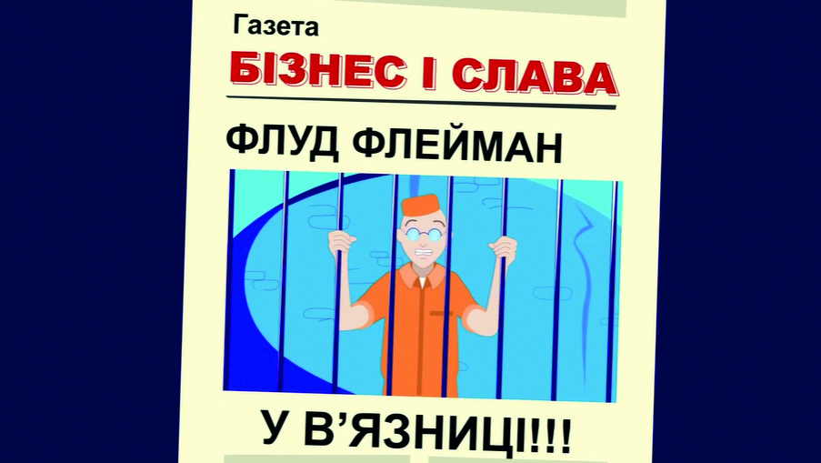

Slide 3
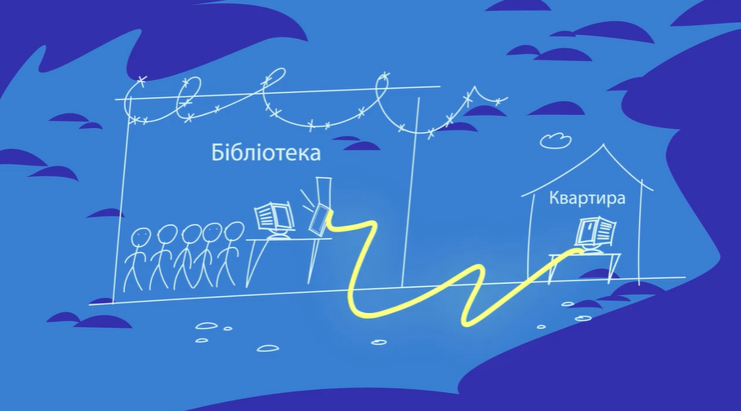

Slide 4
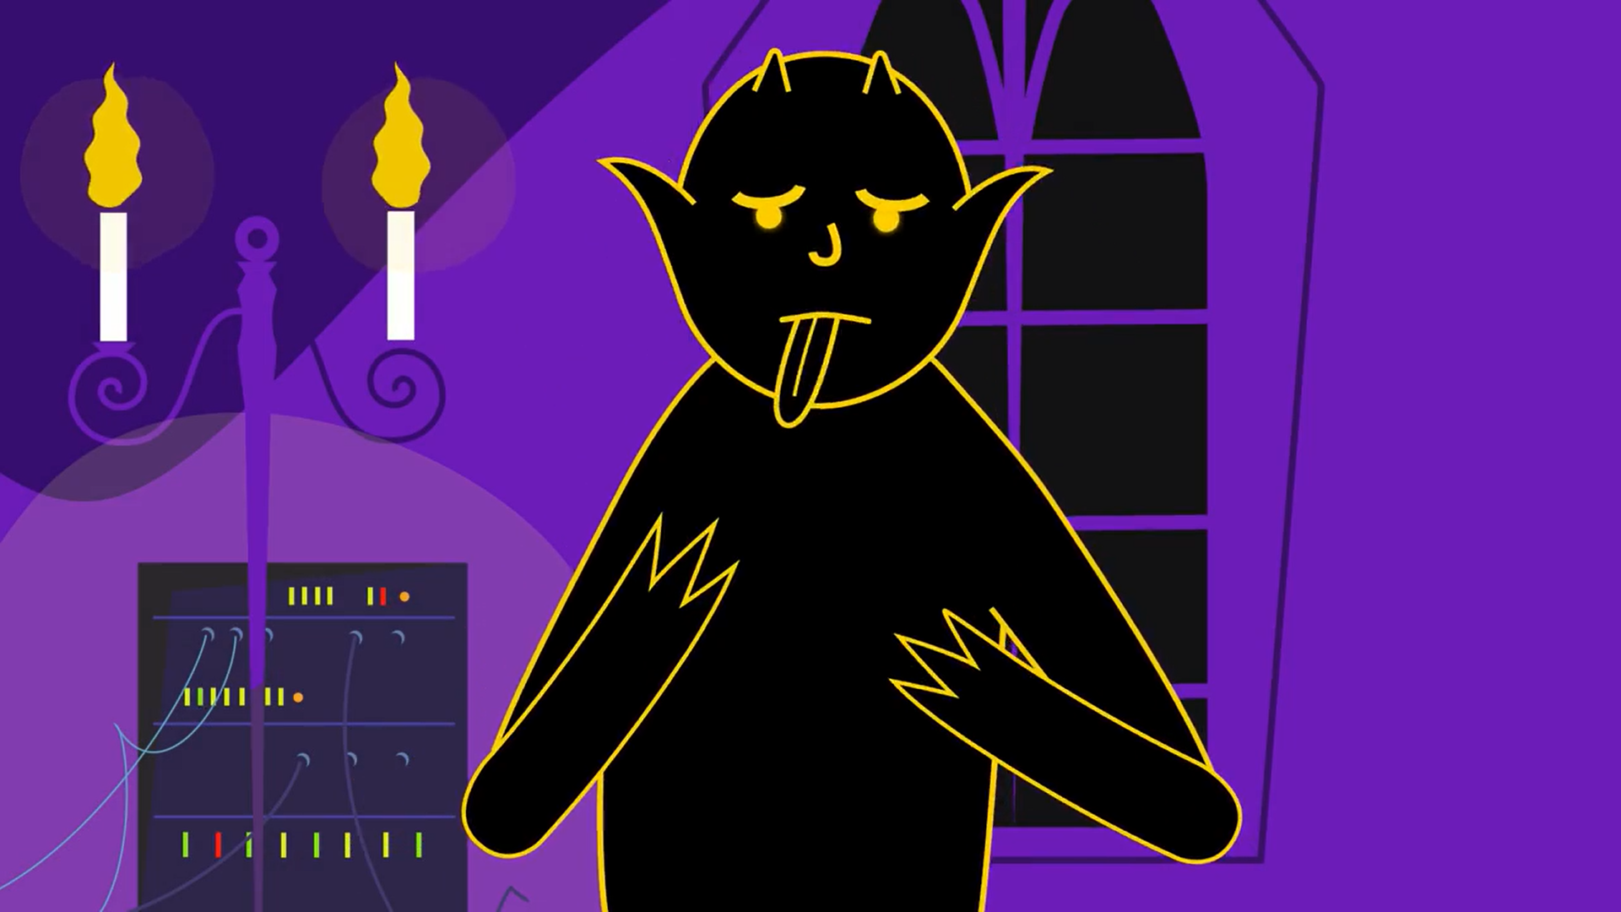

Slide 5
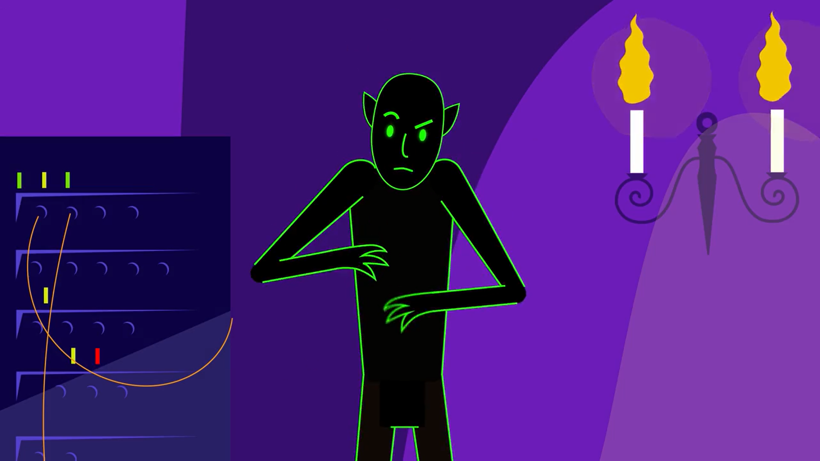

Slide 6
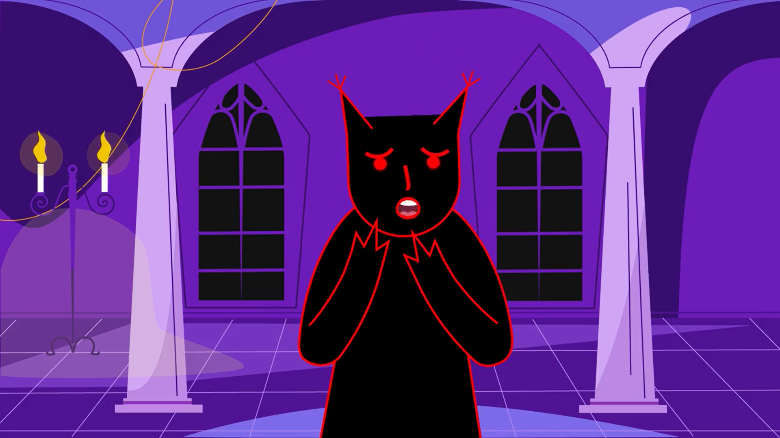

Slide 7
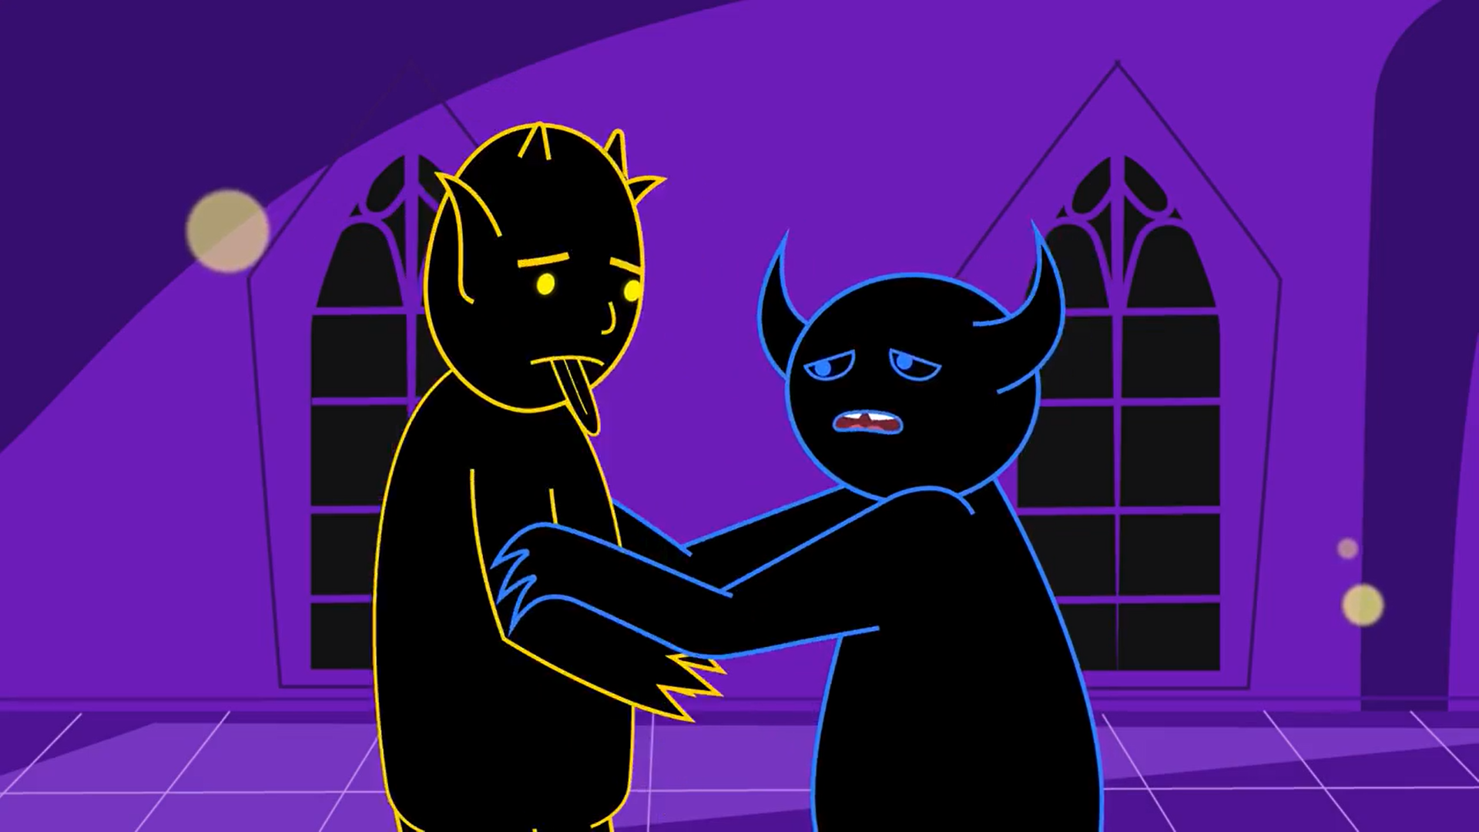

Slide 8


Slide 9
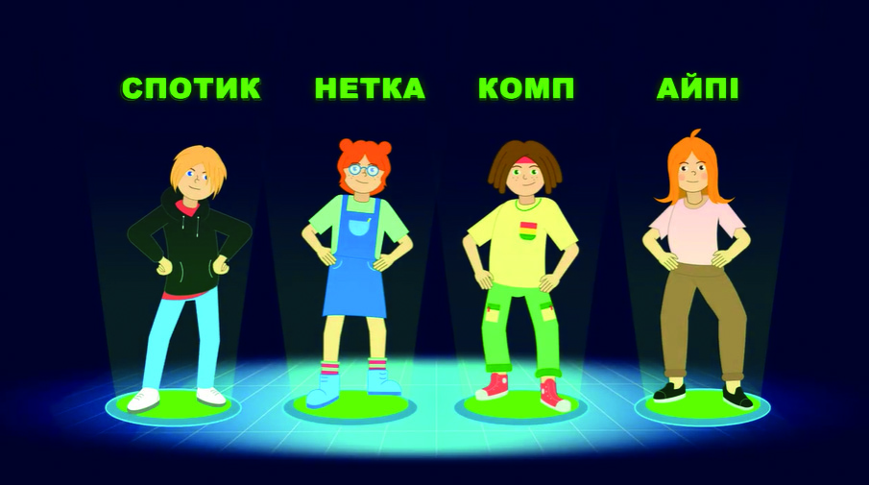

Slide 10
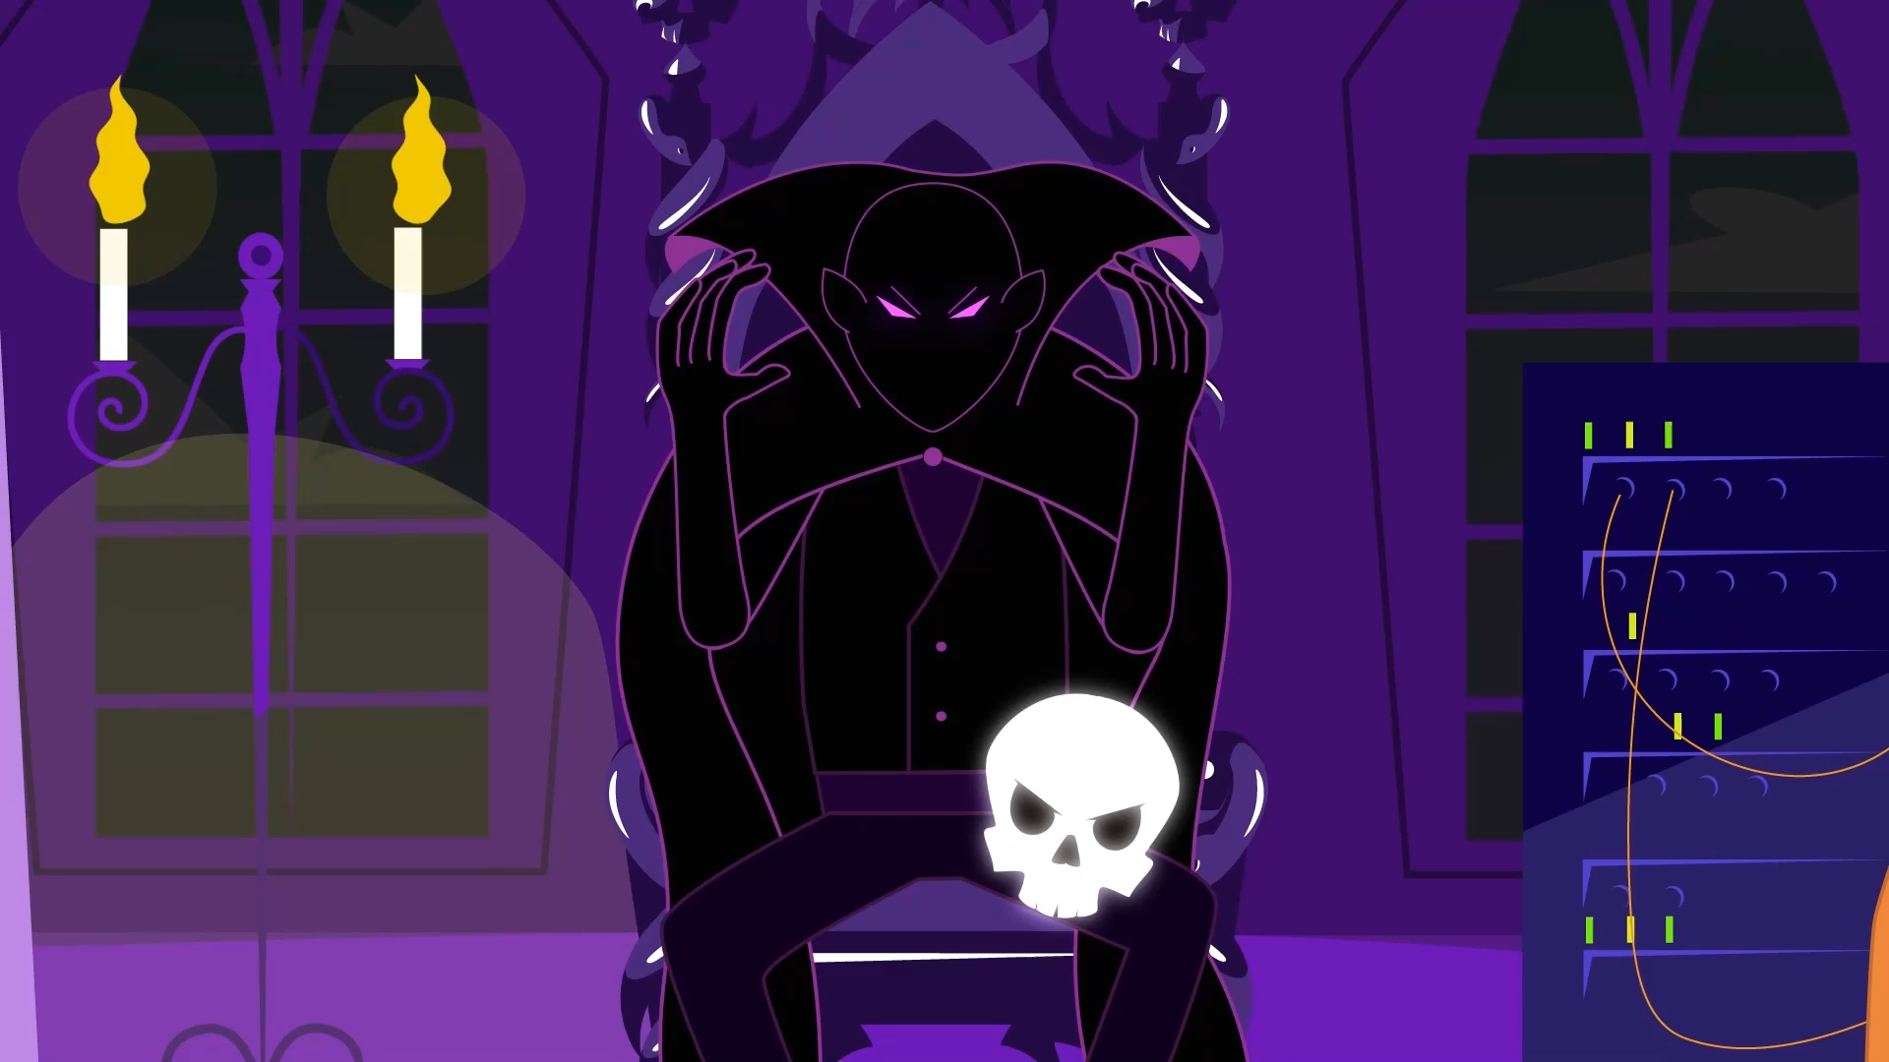

Slide 11
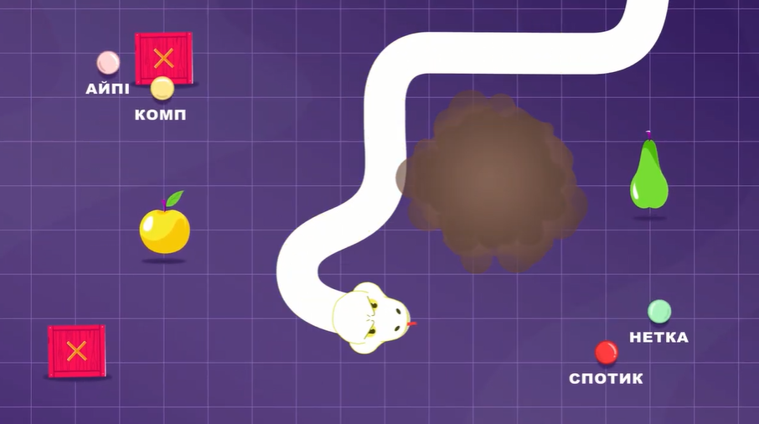

Slide 12
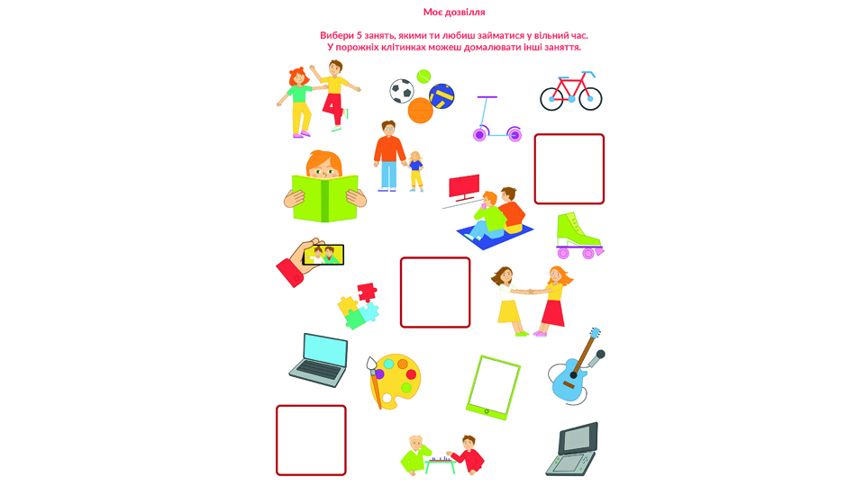

Slide 13

Урок 2:
Разом з Мережуками створюємо Ґаджетові правила Мережуків

Slide 14
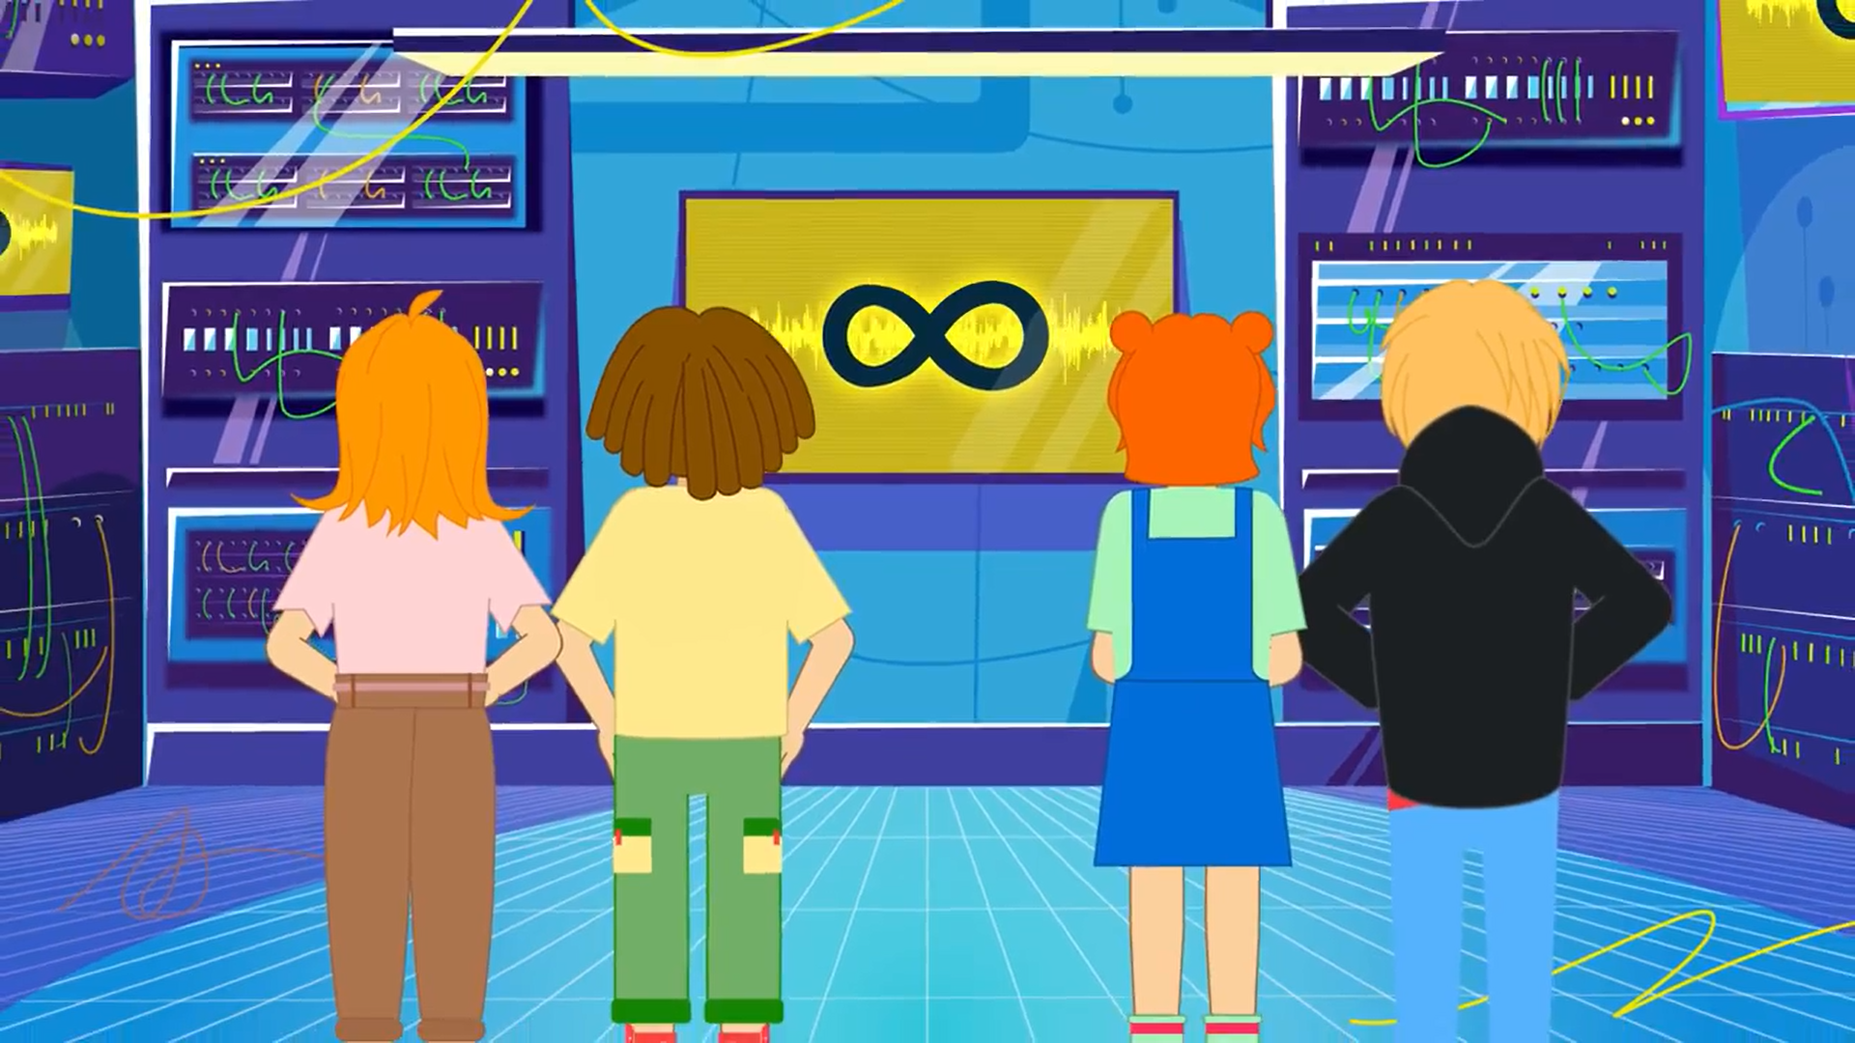

Slide 15
ҐАДЖЕТОВІ ПРАВИЛА МЕРЕЖУКІВ
„Після ситуації з Мережахами і Снейком до всіх дійшло: добре те, що добре в міру. Діти відклали телефони і знову почали спілкуватися між собою. Спотик і Комп зраділи, що їм знову є з ким пограти в баскетбол. Однак СШІ знала, що Мережахи рано чи пізно повернуться до інтернету і знову будуть атакувати. Тому вона надіслала Мережукам повідомлення, щоби вони завітали в Мегацентр Захисту. Зустрівшись із друзями, СШІ доручила їм розробити та розповісти дітям про принципи поміркованого користування ґаджетами. Вона назвала це «Ґаджетові правила Мережуків». Айпі, Нетка, Комп та Спотик одразу взялися до справи.”

